Slide 1
O’zbekiston Respublikasi
Oliy va o’rta maxsus ta’lim vazirligi
Namangan muhandislik-texnologiya instituti
«Muhandislik texnologiya» fakulteti
«QHMT» KAFEDRASI
«BOTANIKA VA O’SIMLIKLAR FIZIOLOGIYASI» FANIDAN
MUSTAQIL ISHI
Bajardi: 6u-12 guruhi talabasi So’pijanova Umida
Qabul qildi: Xusanova Anora
Namangan – 2013

Slide 2
HUJAYRA MEMBRANASI
Membranali strukturalar elektron mikroskop yordamida ko’zning ko’rish hujayralarida, kolbacha va tayoqchalarda, xloroplastlarda, nerv tolasining yumshoq qobig’ida va hujayra sitoplazmasida topildi. Ikki qator tashqi va ichki monomolekulyar oqsil va ularning orasida biomolekulyar lipid qatlamlardan tuzilgan elementar membrana turlicha joylangan bo’ladi. Minglab membranalardan tashkil bo’lgan va bir-biriga zich joylashgan strukturalarda juda murakkab almashinish jarayonlari bo’lib turadi. Oqsil qatlamning ko’pchilik molekulalari kimyoviy jarayonlarni kataliz qiluvchi fermentlardan iborat bo’lib, membranalarda moddalarning murakkab o’zgarishlarini amalga oshiradi.

Slide 3
Membrana tufayli hujayrada fermentlarning sitoplazma suyuq muhiti moddalari bilan tasodifan uchrab qolishining oldi olinadi, moddalar membranadan o’tayotib o’zgarishlarga uchraydi.
Membranalar va ularning hujayradagi ahamiyatining ochilishi, hayotni belgilab beruvchi kimyoviy jarayonlarning boshqarilish mexanizmlarini tushunishga yordam beradi.

Slide 4
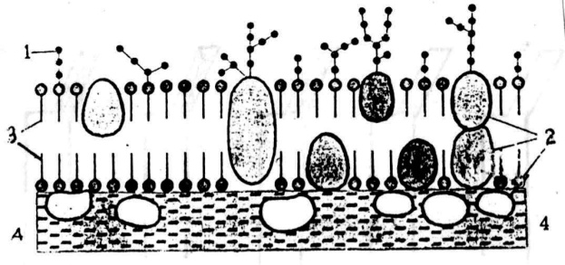
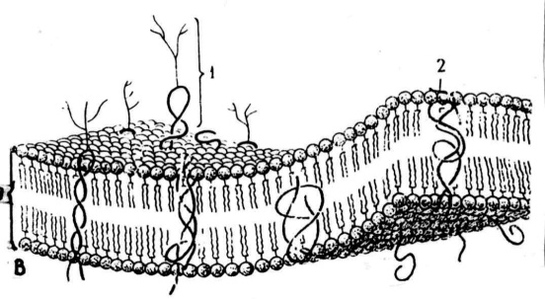
Plazmatik membrananing tuzilishi.
A – molekulyar tuzilishi, B – suyuqlik-mozaika modeliga ko’ra tuzilishi.
1-glikokaliks, 2-oqsil molekulalari, 3-lipid molekulalari, 4-sitoplazma.

Slide 5
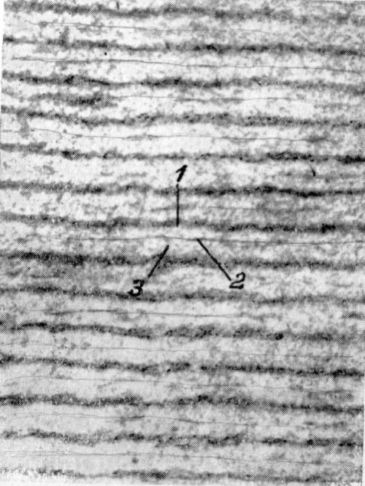
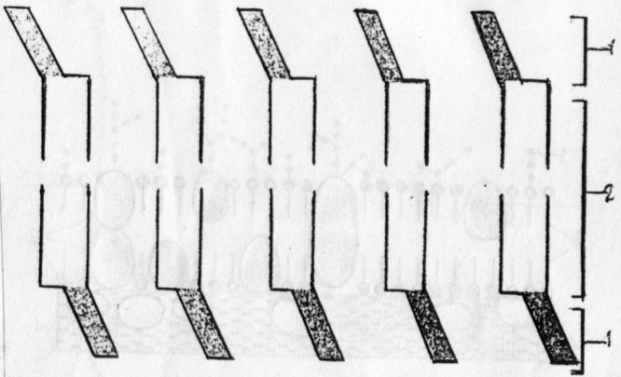
Nerv tolasining miyelinli qobig’ining nozik tuzilishi.
1-oqsil molekulalaridan tuzilgan qatlam,
2-lipid molekulalari
ikki qatorining birikkan joyi,
3-lipid molekulalaridan tuzilgan qatlam.
Elementar membrananing tarkibiga kiruvchi molekulalarning qutbliligi.
1-molekulaning qutbli qismi,
2-molekulaning qutbsiz qismi.

Slide 6
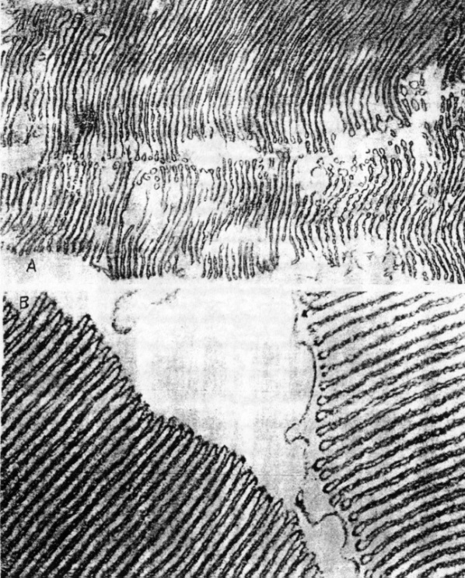
Okun balig’ining ko’z pardasi membranasining
elektron mikroskopik tuzilishi.
A-ko’z pardasi tayoqchasining chetki qismi (x75 000),
B-to’r pardasi kolbachalari (x146 000)

Slide 7
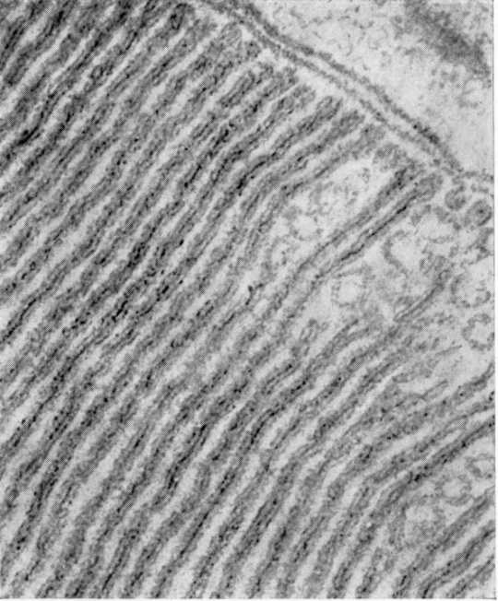
Dengiz cho’chqachasi ko’z pardasi tayoqchasining
tikkasiga kesigi

Slide 8
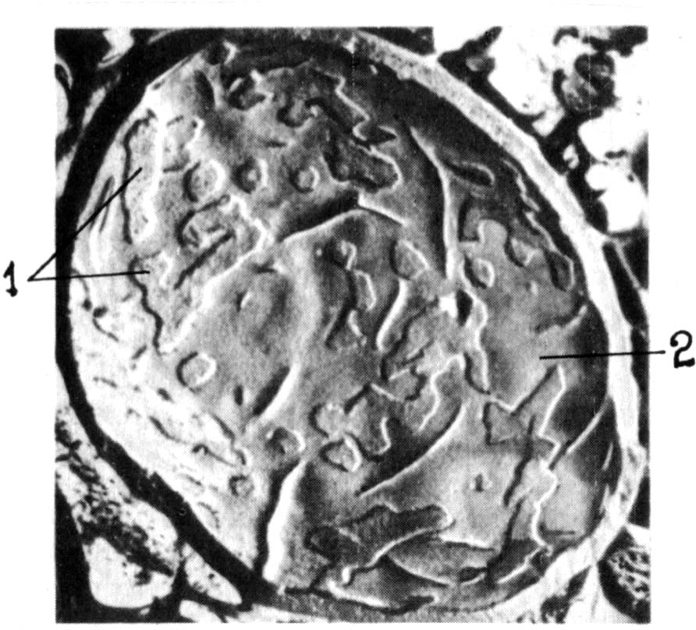
Achitqi hujayrasining membranasi yuza
qismining skanerlangan mikroskopda ko’rinishi.
1-oqsil molekulalarining o’rni, 2-lipid qatlam.

Slide 9
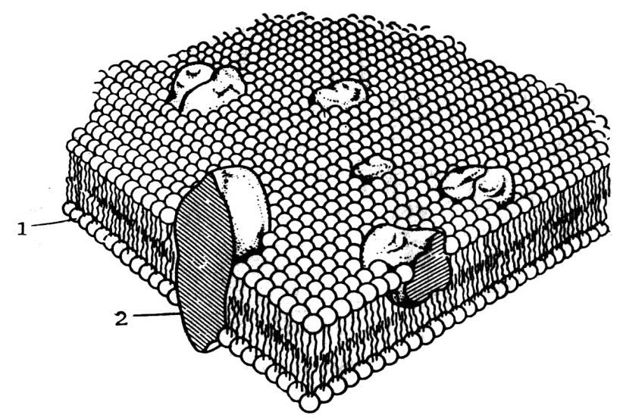
Hujayra membranasining mozaik modeli. 1-lipid molekulalari, 2-oqsil molekulalari.

Slide 10
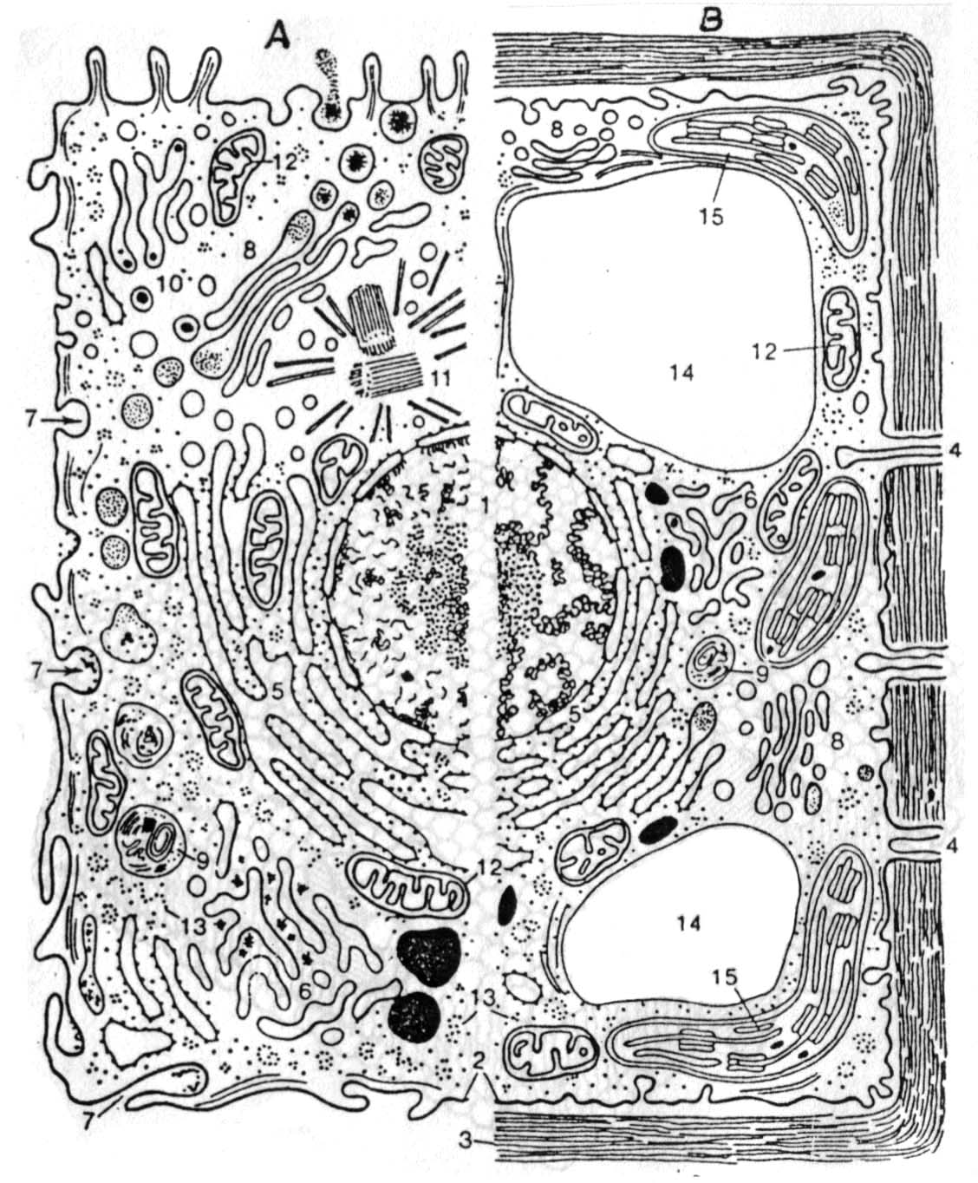
Hujayraning tuzilish sxemasi.
A-hayvon hujayrasi, B-o’simlik hujayrasi.
1-yadro, 2-plazmatik membrana, 3-hujayra qobig’i, 4-plazmodesma,
5-donachali endoplazmatik to’r, 6-silliq endoplazmatik to’r,
7- pinositoz vakuolasi, 8-Golji apparati, 9-lizosoma,
10-yog’ kiritmalari, 11-hujayra markazi, 12-mitoxodriya,
13-gialoplazmadagi poliribosomalar, 14-markaziy vakuola,

Slide 11
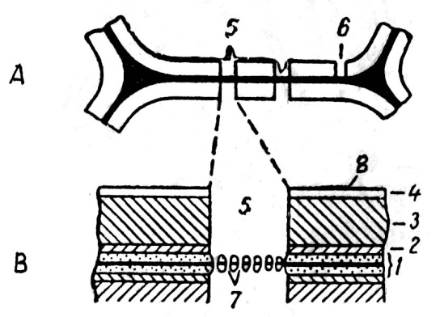
O’simlik hujayrasi qobig’ining tuzilishi.
A-umumiy tuzilishi, B-bir qismini kattalashtirilgani.
1-o’rta plastinka, 2-tashqi, 3-o’rta, 4-ichki qavatlar, 5-pora, 6-ko’r (ochilmagan) pora, 7-plazmodesma kanallari, 8-plazmatik membrane.

Slide 12
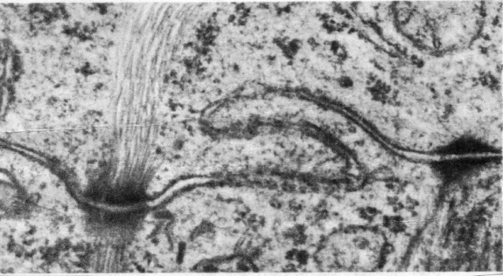
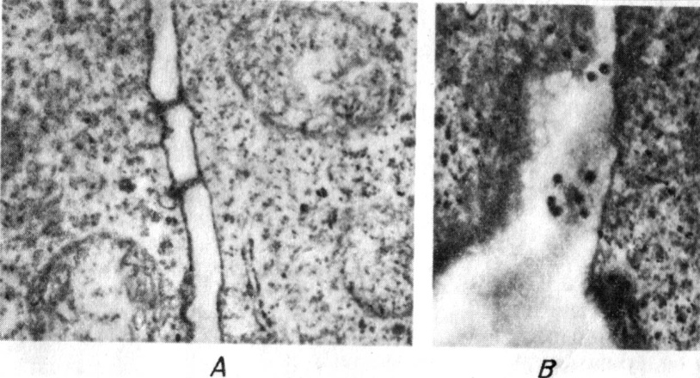
Membranalararo aloqalar. Ikki qo’chni silindrsimon epiteliy hujayralarining zich aloqalari-desmosomaning ko’rinishi.
Hujayralararo aloqalarning plazmodesma xilining tuzilishi.
A-qo’shni hujayralar orasidagi 2 ta plazmodesma,
B- plazmodesmalarning ko’ndalang kesmasi.

Slide 13
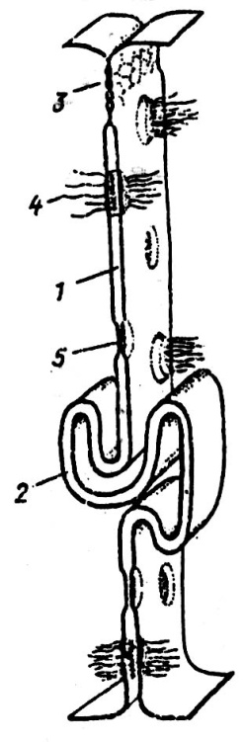
Membranalararo aloqalarning umumiy sxemasi.
1-oddiy, 2-tishsimon, 3-zich, 4-desmosoma, 5-tirqishsimon aloqalar.

Slide 14
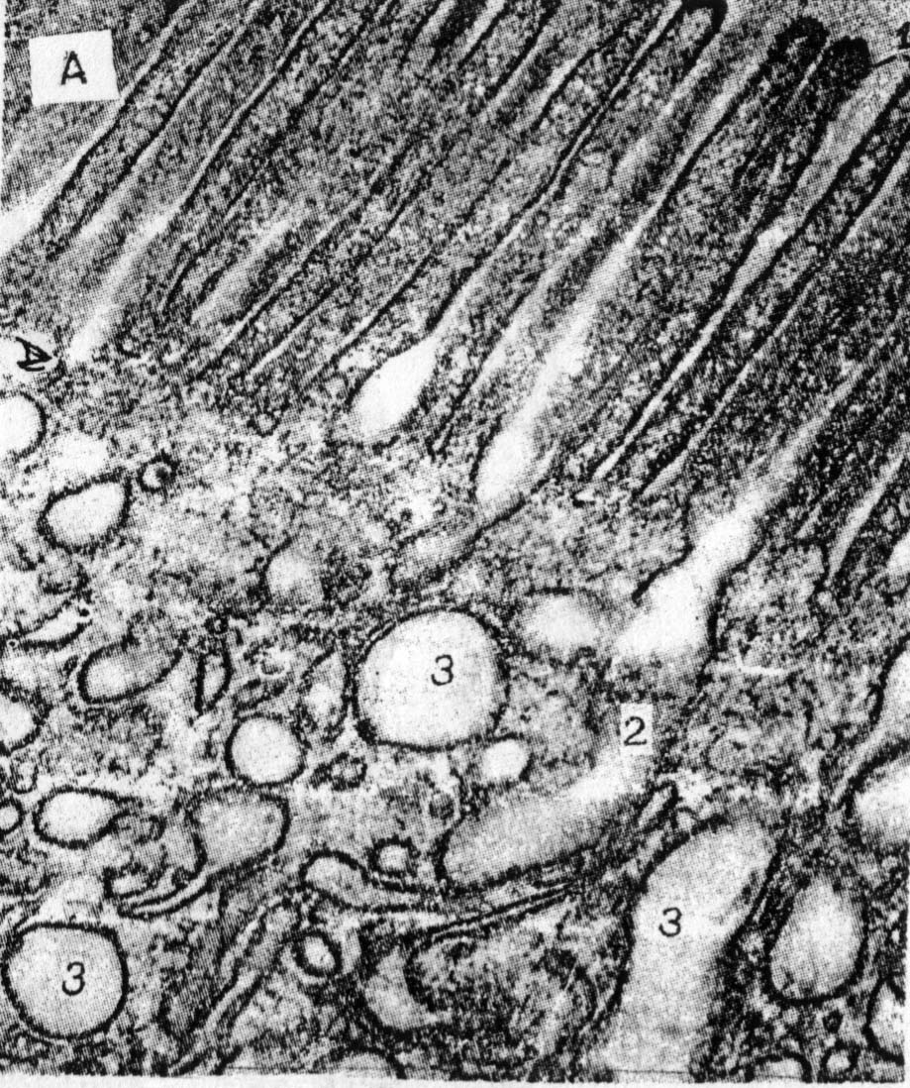
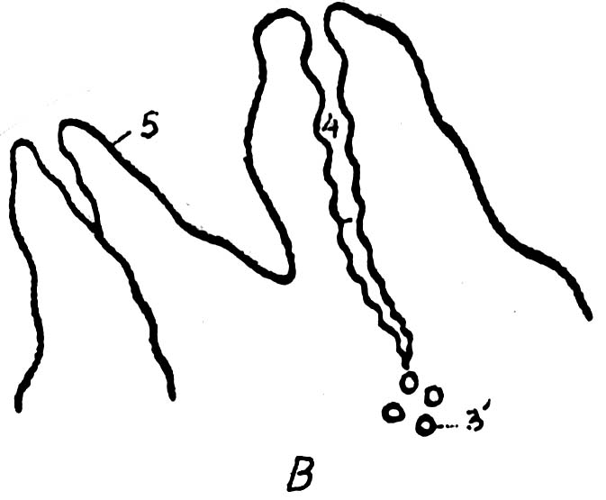
Pinositoz.
A-ingichka ichak hujayrasida pinositoz,
B-amyobada pinositoz. 1-mokroso’rg’ich, 2-pinositoz tomchisining kirishi, 3-pinositoz tomchisi, 4-yoriqcha, 5-do’ngcha.

Slide 15
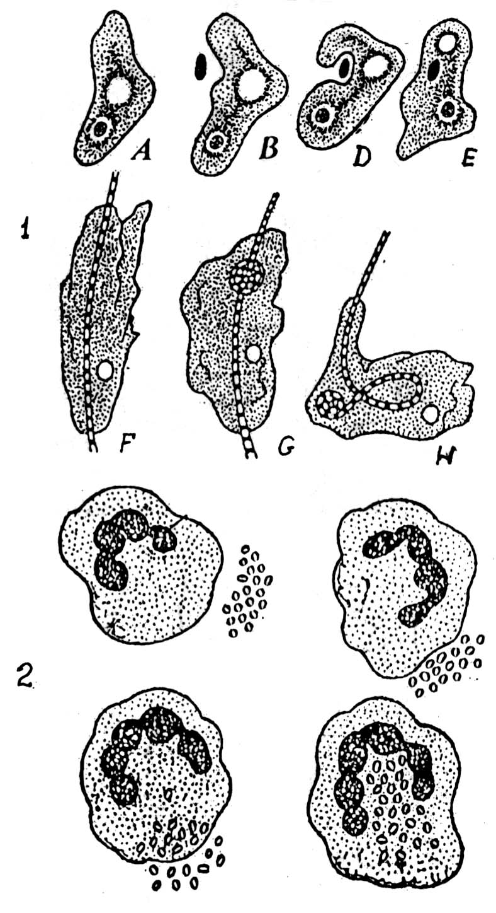
Fagositoz.
A- E-qattiq zarrachani qamrab olish, F- H-ipsimon suv o’tining yutilishi, 1-amyobada fagositoz, 2-liykotsitlar tomonidan bakteriyalarning fagositoz yoli bilan ushlanishi.

Slide 16
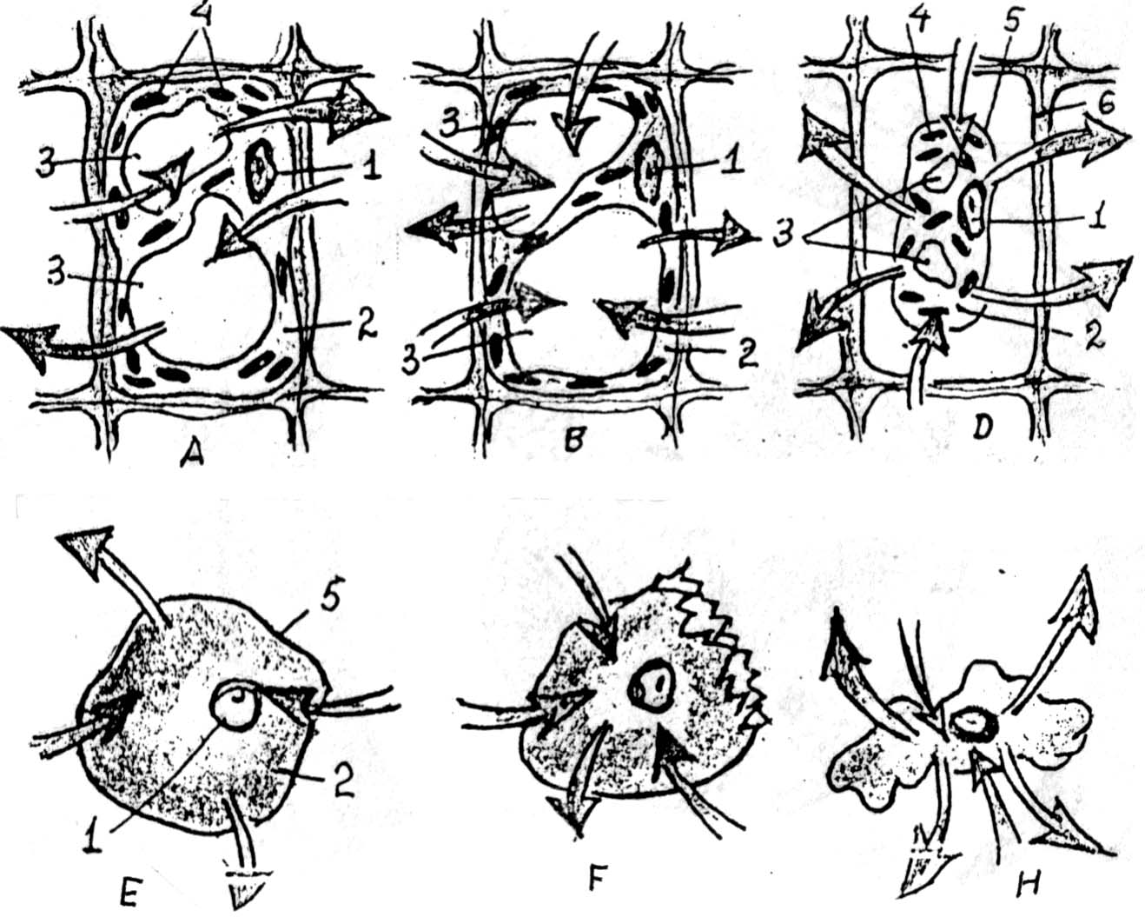
Hujayra qobig 'ning o 'tkazuvchanligi.
A,B,D-o 'simlik hujayrasining o 'tkazuvchanligi:
A-izotonik eritmada hujayrada o’zgarish bo’lmaydi, B-gipotonik eritmada turgor kuzatiladi, D-gipertonik eritmada plazmoliz yuz beradi, sitoplazma po’stdan ajrab markazga yig’ iladi. E,F,G-hayvon hujayrasining membranasining o 'tkazuvchanligi: E-gipotonik eritmada, suv ko 'p kirganligi tufayli hujayra yorilib ketadi, F-gipertonik eritmada hujayradan eritmadan suv ko 'p chiqishi hisobiga hujayra kichrayib bujmayib qoladi - plazmoliz yuz beradi

Slide 17
Hujayra membranasining o’tkazuvchanligi
Hujayra membranasining ba`zi moddalarni yaxshi, boshqalarini yomon o’tkazishi uning o’ziga xos molekulalardan tuzilganligini ko’rsatadi. Plazmatik membrana orqali yog’ va lipidlarda oson eriydigan moddalar oson o’tadi. Bu uning lipidli qatlamining ahamiyati katta ekanligini ko’rsatadi. Ammo, yog’larda yomon eriydigan moddalar ham hujayraga kiradi. Bu esa membranada ma`lum kattalikdagi teshiklarning borligidan dalolat beradi. Hozirgi vaqtda teshiklar zaryadga ega bo’lsa kerak degan fikrlar ham bor. Zaryadlangan moddalarga nisbatan zaryadsizlar oson kiradi. Turli ionlarni tanlab o’tkazilganligi uchun teshiklar har xil zaryadlangan degan fikrga olib keladi.

Slide 18
Hujayra membranasi osmotik xossaga ega, u suvda erigan moddalarga nisbatan suvni osonroq o’tkazadi. Hujayra membranasining tanlab o’tkazuvchanligi fiziologik sharoitlarga, haroratga va ba`zi ionlarga bog’liq. Ba`zi moddalar konsentratsiya gradiyentiga teskari holda hujayraga faol kirish xususiyatiga ega. Bu har xil fermentlarga bog’liq bo’lsa kerak degan fikrlar mavjud.
Lipid qatlami tashqi muhit bilan bevosita aloqada bo’lgan holatlar kuzatilgan. Plazmatik membrana doim o’zgarib turadi, burmalanishlar hosil bo’ladi. Membrananing bunday o’zgaruvchanligi pinositoz hodisasining amalga oshishiga yordam beradi.

Slide 19
Etiboringiz uchun rahmat!

